Slide 1
Eat Apple
109504506 蔡博雅
109403009 蘇湘婷

Slide 2
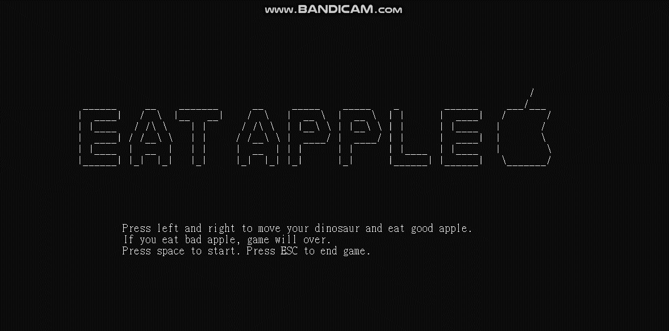

遊戲規則
遊戲起始畫面：
按空白鍵開始遊戲
按ESC結束程式
遊戲開始：
按左右鍵移動恐龍吃蘋果
長按可快速移動
吃到好蘋果加10分
按上鍵可吐出口水消除蘋果
吃到壞蘋果則會結束遊戲

Slide 3
函式庫
Irvine32.inc
Macros.inc

Slide 4
Gotoxy
SetTextColor
Writestring
WriteDec
Readkey
Clrscr
delay
Random32
函式

Slide 5
程式流程
開始畫面
eatStart
清除螢幕
Clrscr
生成地圖、蘋果
mapBuilid
CreateApple
進入遊戲
EliminateFlag=1
印分數
PrintScore
更新所有座標
XYupdate
SpitFlag=1
消除蘋果
EliminateApple
吃到好蘋果
GameoverFlag=0
遊戲結束
Gameover
吃到壞蘋果
GameoverFlag=1
吃蘋果
EatApple
EliminateFlag=0

Slide 6
小組
分工
01
109504506 蔡博雅
專題書面報告
前端設計與實作
程式碼：title_Animate 、CreateApple 、mapBuilid、PrintScore、ClearGround 、Movement、EliminateApple、main
02
109403009 蘇湘婷
PPT製作、口頭報告及DEMO
前端設計與實作
程式碼： Create_int、 Create_str、eatStart、CreateApple、XYupdate 、Movement 、Gameover、EatApple、main

Slide 7
DEMO TIME

